Slide 1
Углубленный курс информатики
Аппроксимация экспериментальных данных
Чузлов Вячеслав Алексеевич
к.т.н.. доцент ОХИ ИШПР

Slide 2
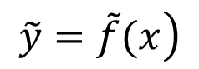
ПОСТАНОВКА ЗАДАЧИ АППРОКСИМАЦИИ
Пусть задана функциональная зависимость y = f(x), полученная в эксперименте:
X | x₁ | x₂ | x₃ | … | x_{n}
Y | y₁ | y₂ | y₃ | … | y_{n}
n – количество известных экспериментальных значений. Если аналитическое выражение функции f(x) неизвестно или является сложным, то возникает практически важная задача: найти такую эмпирическую формулу:
$$\left.\tilde{y}=\tilde{f}(x\right)$$
значения которой при x = x_{i} были близки к экспериментальным данным y_{i} (i = 1, 2, … , n).

Slide 3
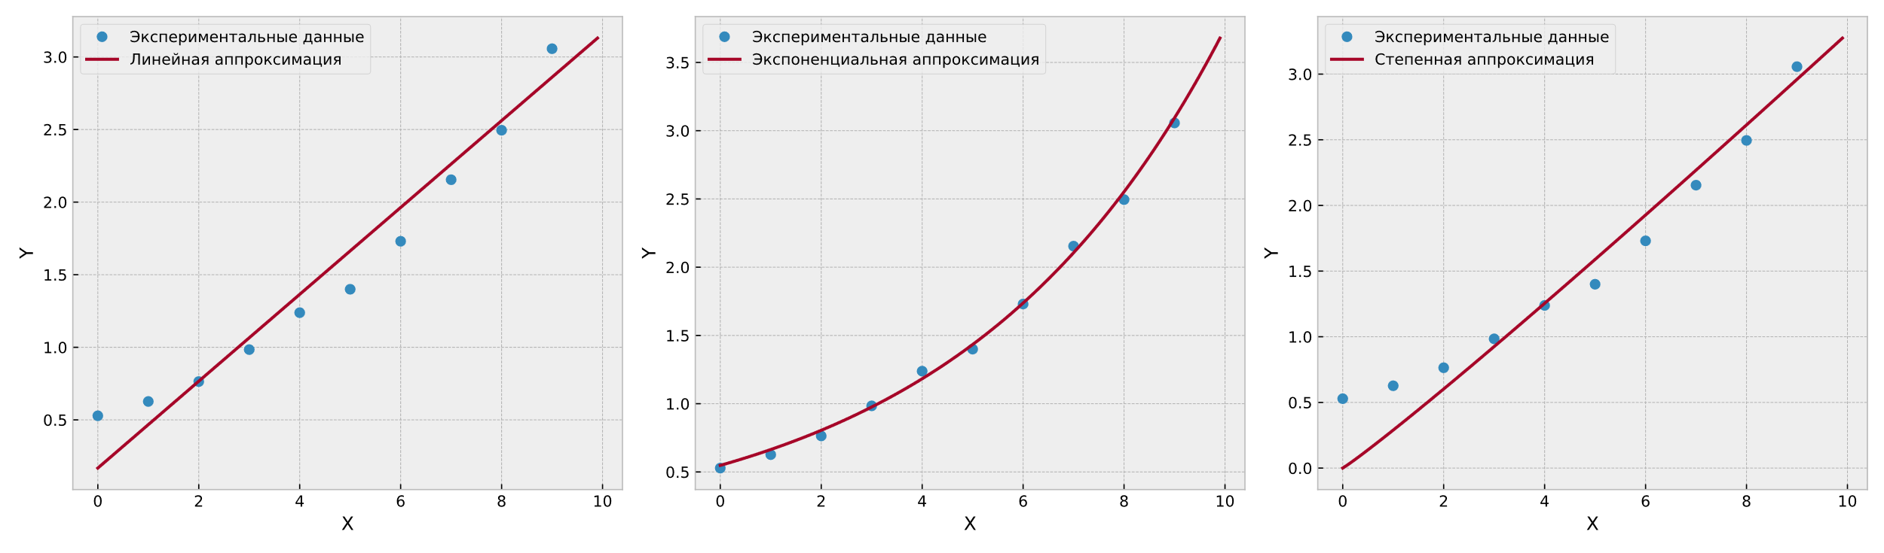
ПОСТАНОВКА ЗАДАЧИ АППРОКСИМАЦИИ
Графическое сравнение аппроксимирующих функций:
В данном случае экспоненциальная аппроксимация точнее описывает экспериментальные данные.
Для других экспериментальных данных возможны другие функции, которые будут точнее их описывать.

Slide 4
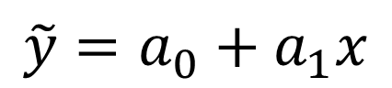
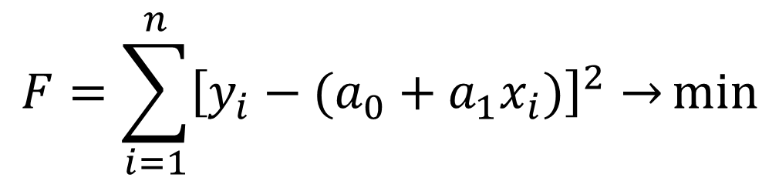
ЛИНЕЙНАЯ АППРОКСИМАЦИЯ
$$\tilde{y}=a_{0}+a_{1}x$$
a₀ , a₁ – коэффициенты линейной аппроксимирующей функции
Для линейной аппроксимирующей функции коэффициенты a₀ и a₁ определяются по методу наименьших квадратов:
$$F=\sum_{i=1}^{n}{{\left[y_{i}−(a_{0}+a_{1}x_{i})\right]}^{2}→}min$$
где y_{i} - табличные значения функции; a₀ + a₁x_{i} – линейная аппроксимирующая функция

Slide 5
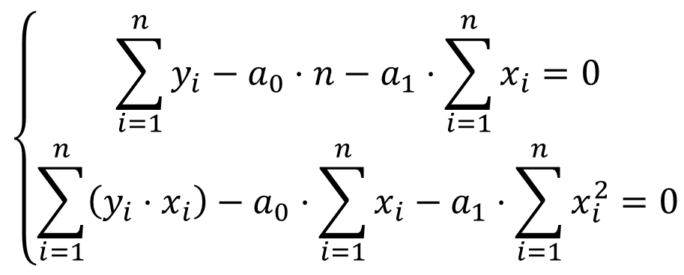
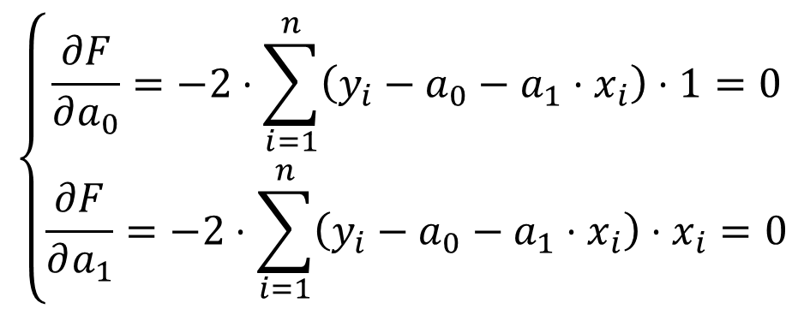
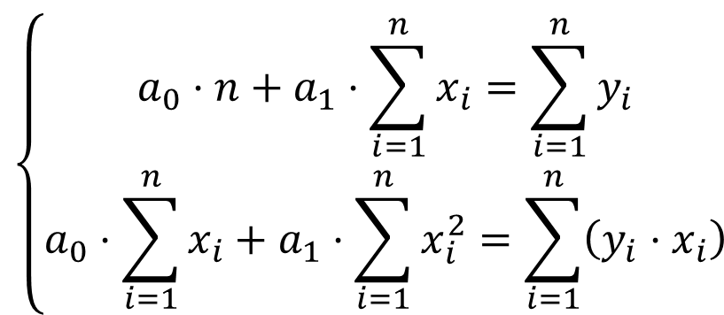
МЕТОД НАИМЕНЬШИХ КВАДРАТОВ
$$\left\{\begin{aligned}\frac{∂F}{∂a_{0}}=−2⋅\sum_{i=1}^{n}{\left(y_{i}−a_{0}−a_{1}⋅x_{i}\right)⋅1=0} \\ \frac{∂F}{∂a_{1}}=−2⋅\sum_{i=1}^{n}{\left(y_{i}−a_{0}−a_{1}⋅x_{i}\right)}⋅x_{i}=0\end{aligned}\right.$$
$$\left\{\begin{aligned}\sum_{i=1}^{n}{y_{i}}−a_{0}⋅n−a_{1}⋅\sum_{i=1}^{n}{x_{i}}=0 \\ \sum_{i=1}^{n}{\left(y_{i}⋅x_{i}\right)}−a_{0}⋅\sum_{i=1}^{n}{x_{i}−a_{1}⋅\sum_{i=1}^{n}{x_{i}^{2}}}=0\end{aligned}\right.$$
$$\left\{\begin{aligned}a_{0}⋅n+a_{1}⋅\sum_{i=1}^{n}{x_{i}}=\sum_{i=1}^{n}{y_{i}} \\ a_{0}⋅\sum_{i=1}^{n}{x_{i}+a_{1}⋅\sum_{i=1}^{n}{x_{i}^{2}}}=\sum_{i=1}^{n}{\left(y_{i}⋅x_{i}\right)}\end{aligned}\right.$$

Slide 6
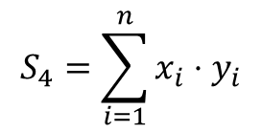
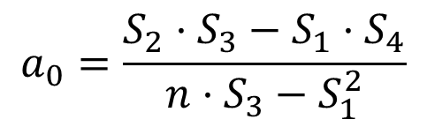
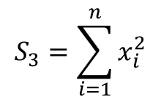
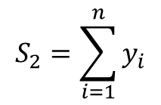
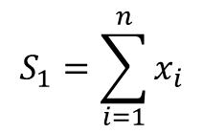
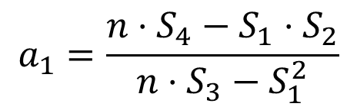
МЕТОД НАИМЕНЬШИХ КВАДРАТОВ
$$S_{1}=\sum_{i=1}^{n}{x_{i}}$$
$$S_{2}=\sum_{i=1}^{n}{y_{i}}$$
$$S_{3}=\sum_{i=1}^{n}{x_{i}^{2}}$$
$$S_{4}=\sum_{i=1}^{n}{x_{i}}⋅y_{i}$$
Коэффициенты аппроксимации:
$$a_{0}=\frac{S_{2}⋅S_{3}−S_{1}⋅S_{4}}{n⋅S_{3}−S_{1}^{2}}$$
$$a_{1}=\frac{n⋅S_{4}−S_{1}⋅S_{2}}{n⋅S_{3}−S_{1}^{2}}$$

Slide 7
ПРИМЕР
Составить программу для аппроксимации экспериментальных данных:
X | 300 | 400 | 500 | 600 | 700 | 800
Y | 6.97 | 7.01 | 7.12 | 7.28 | 7.45 | 7.62
Вычислить значение Y в точке X = 750.

Slide 8
Реализация
function LineFit(x, y: array of real): array of real; begin var (s1, s2, s3, s4) := (0.0, 0.0, 0.0, 0.0); result := ArrFill(2, 0.0); for var i := 0 to x.High do begin s1 += x[i]; s2 += y[i]; s3 += sqr(x[i]); s4 += x[i] * y[i] end; var n := x.Length; result[0] := (s2 * s3 - s1 * s4) / (n * s3 - sqr(s1)); result[1] := (n * s4 - s1 * s2) / (n * s3 - sqr(s1)) end; function line_func(a: array of real; x: real): real; begin result := a[0] + a[1] * x end;
begin var x: array of real = (300, 400, 500, 600, 700, 800); var y: array of real = (6.97, 7.01, 7.12, 7.28, 7.45, 7.62); var a := LineFit(x, y); var y_ := line_func(a, 750); println($'При x = 750 y = {y_}') end.
При x = 750 y = 7.51195238095238

Slide 9
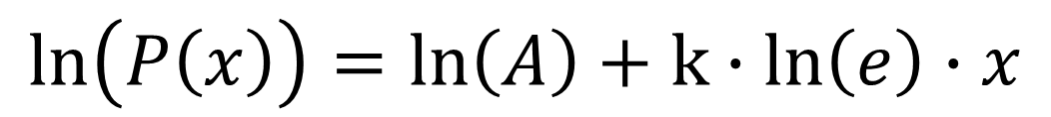
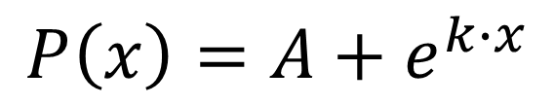
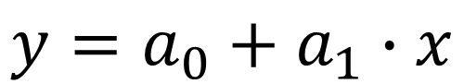
ЭКСПОНЕНЦИАЛЬНАЯ АППРОКСИМАЦИЯ
$$P\left(x\right)=A+e^{k∙x}$$
$$\ln\left(P\left(x\right)\right)=\ln\left(A\right)+k∙\ln\left(e\right)∙x$$
Сделаем замену: $\ln\left(P\left(x\right)\right)=$ y; $\ln\left(A\right)=a_{0};$ $k=a_{1}$:
$$y=a_{0}+a_{1}∙x$$

Slide 10
Реализация
function ExpFit(x, y: array of real): array of real; begin var (s1, s2, s3, s4) := (0.0, 0.0, 0.0, 0.0); result := ArrFill(2, 0.0); for var i := 0 to x.High do begin s1 += x[i]; s2 += ln(y[i]); s3 += sqr(x[i]); s4 += x[i] * ln(y[i]) end; var n := x.Length; result[0] := (s2 * s3 - s1 * s4) / (n * s3 - sqr(s1)); result[1] := (n * s4 - s1 * s2) / (n * s3 - sqr(s1)) end; function exp_func(a: array of real; x: real): real; begin result := exp(a[0]) * exp(a[1] * x) end;
begin var x: array of real = (300, 400, 500, 600, 700, 800); var y: array of real = (6.97, 7.01, 7.12, 7.28, 7.45, 7.62); var a := ExpFit(x, y); var y_ := exp_func(a, 750); println($'При x = 750 y = {y_}') end.
При x = 750 y = 7.51206780537444

Slide 11
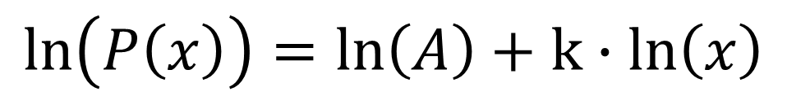
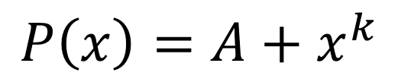
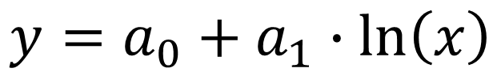
СТЕПЕННАЯ АППРОКСИМАЦИЯ
$$P\left(x\right)=A+x^{k}$$
$$\ln\left(P\left(x\right)\right)=\ln\left(A\right)+k∙\ln\left(x\right)$$
Сделаем замену: $\ln\left(P\left(x\right)\right)=$ y; $\ln\left(A\right)=a_{0};$ $k=a_{1}$:
$$y=a_{0}+a_{1}∙\ln\left(x\right)$$

Slide 12
Реализация
function PowFit(x, y: array of real): array of real; begin var (s1, s2, s3, s4) := (0.0, 0.0, 0.0, 0.0); result := ArrFill(2, 0.0); for var i := 0 to x.High do begin s1 += ln(x[i]); s2 += ln(y[i]); s3 += sqr(ln(x[i])); s4 += ln(x[i]) * ln(y[i]) end; var n := x.Length; result[0] := (s2 * s3 - s1 * s4) / (n * s3 - sqr(s1)); result[1] := (n * s4 - s1 * s2) / (n * s3 - sqr(s1)) end; function pow_func(a: array of real; x: real): real; begin result := exp(a[0]) * x ** a[1] end;
begin var x: array of real = (300, 400, 500, 600, 700, 800); var y: array of real = (6.97, 7.01, 7.12, 7.28, 7.45, 7.62); var a := PowFit(x, y); var y_ := pow_func(a, 750); println($'При x = 750 y = {y_}') end.
При x = 750 y = 7.48357339816782

Slide 13

Задание
13
Дана зависимость теплоемкости и энтальпии от температуры:
T, K | Этилбензол С₈Н₁₀
 | C_{p}°, Дж/(моль⋅K) | ΔH, кДж/моль
300 | 129.20 | 29.62
400 | 170.54 | 21.88
500 | 206.48 | 15.52
600 | 236.14 | 10.38
700 | 260.58 | 6.40
800 | 280.96 | 3.35
900 | 298.19 | 1.13
1000 | 312.84 | 0.21
С использованием линейной, экспоненциальной и степенной аппроксимации определить значения теплоемкости и энтальпии при изменении Т в интервале от 300 до 1000 с шагом 50.
Построить графики в Excel по табличным данным и результатам аппроксимации. Выбрать аппроксимирующую функцию, которая наиболее точно описывает табличные данные.

Slide 14



КОНТАКТНАЯ ИНФОРМАЦИЯ
ЧУЗЛОВ ВЯЧЕСЛАВ АЛЕКСЕЕВИЧ
к.т.н., доцент ОХИ ИШПР
Учебный корпус №2, ауд. 136
+7-962-782-66-15
chuva@tpu.ru

